Slide 1





CẢM ỨNG Ở SINH VẬT

Slide 2


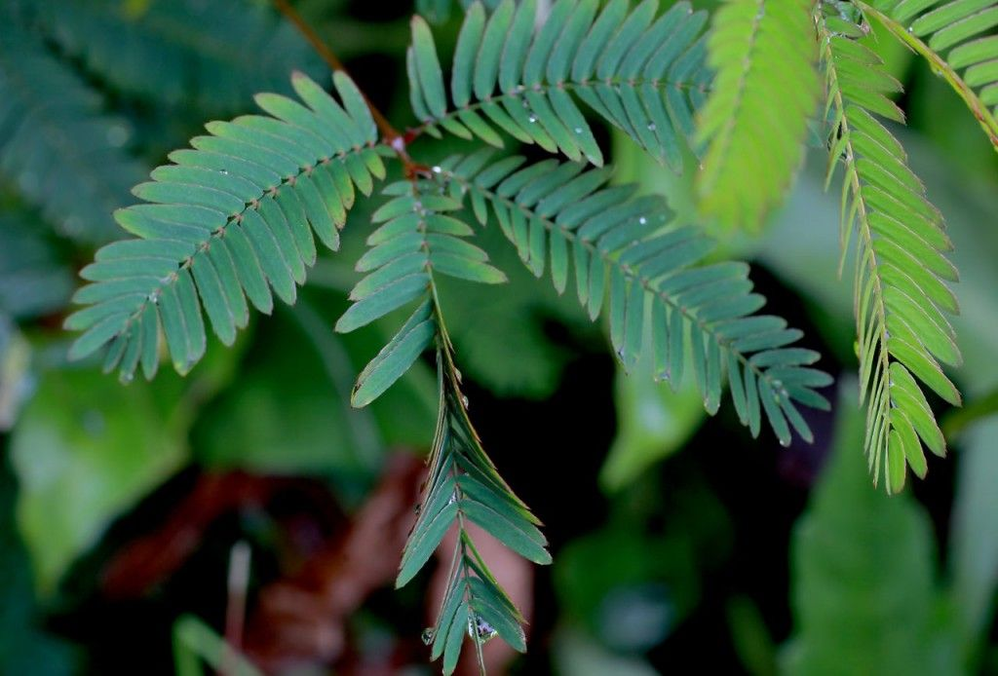
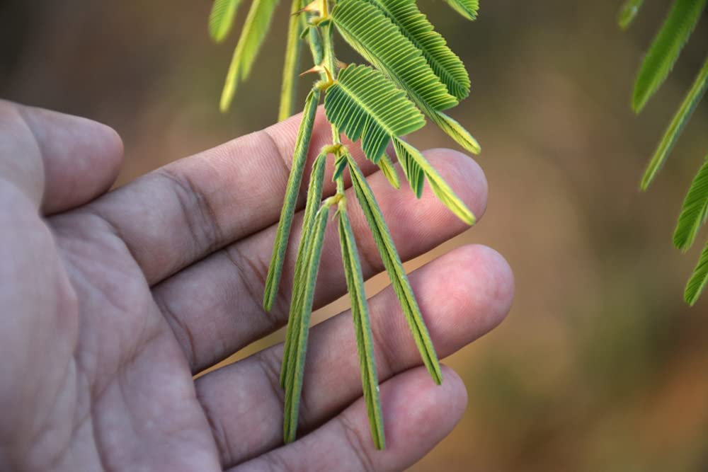
Khi ta chạm vào lá cây trinh nữ (xấu hổ), lá cây sẽ cụp lại. Đây là hiện tượng gì? Hiện tượng này có ý nghĩa như thế nào đối với sinh vật?

Slide 3
BÀI 33:
CẢM ỨNG Ở SINH VẬT
VÀ TẬP TÍNH Ở ĐỘNG VẬT

Slide 4
PHẦN 1
CẢM ỨNG VÀ VAI TRÒ
CỦA CẢM ỨNG Ở SINH VẬT

Slide 5

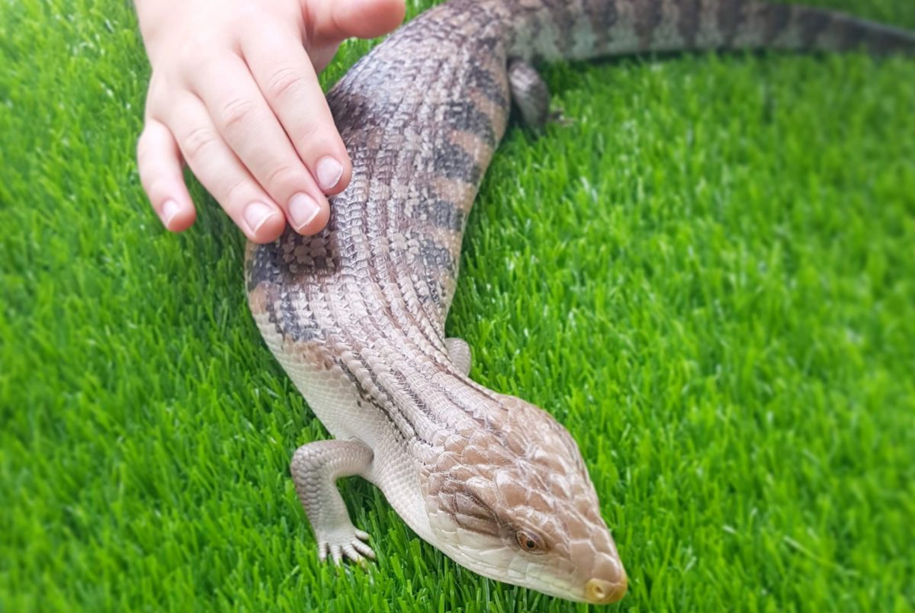
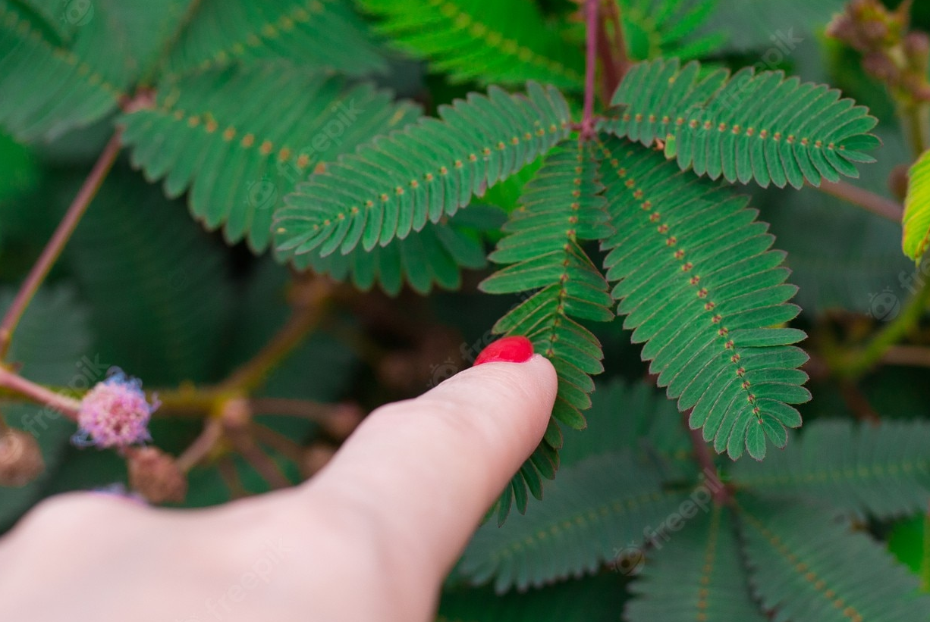
1. CẢM ỨNG Ở SINH VẬT LÀ GÌ?
Cảm ứng là phản ứng của sinh vật đối với các kích thích đến từ môi trường.

Slide 6
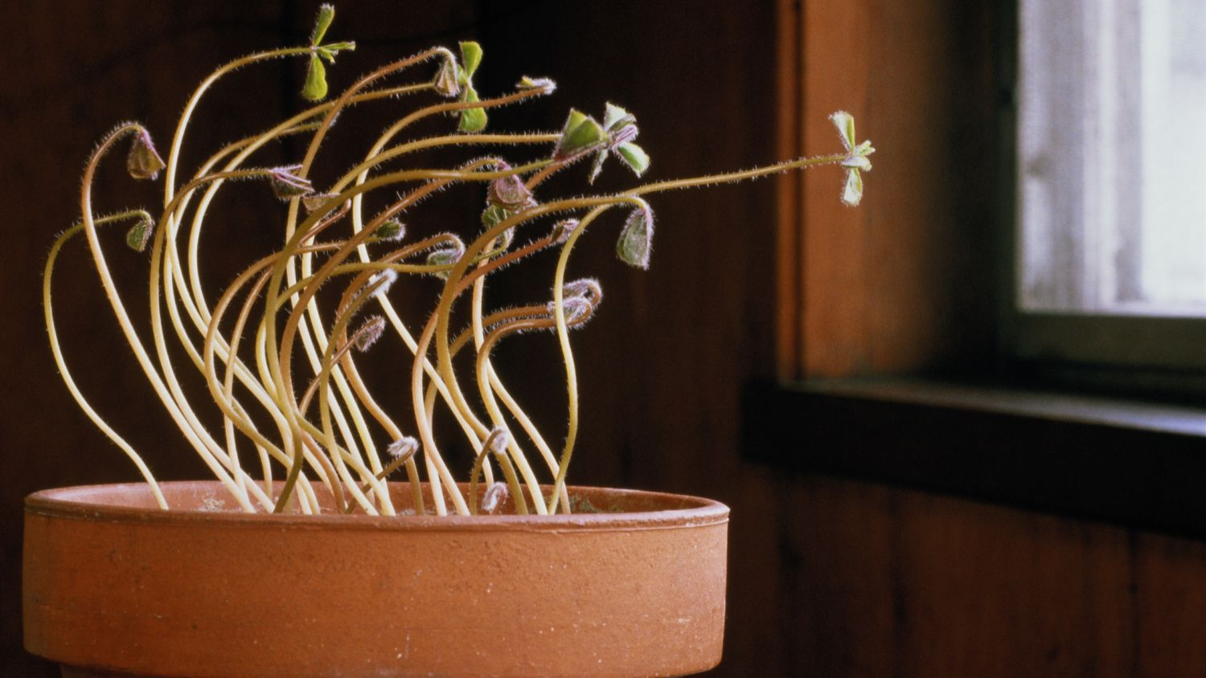
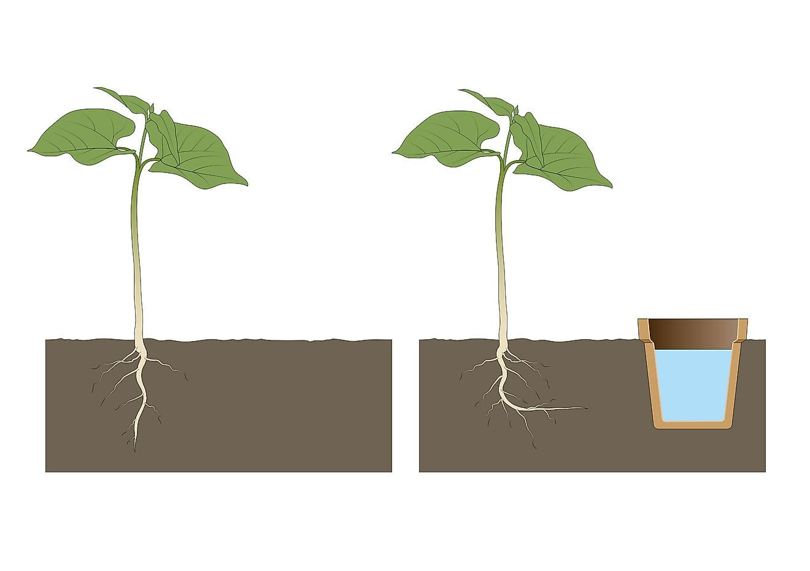
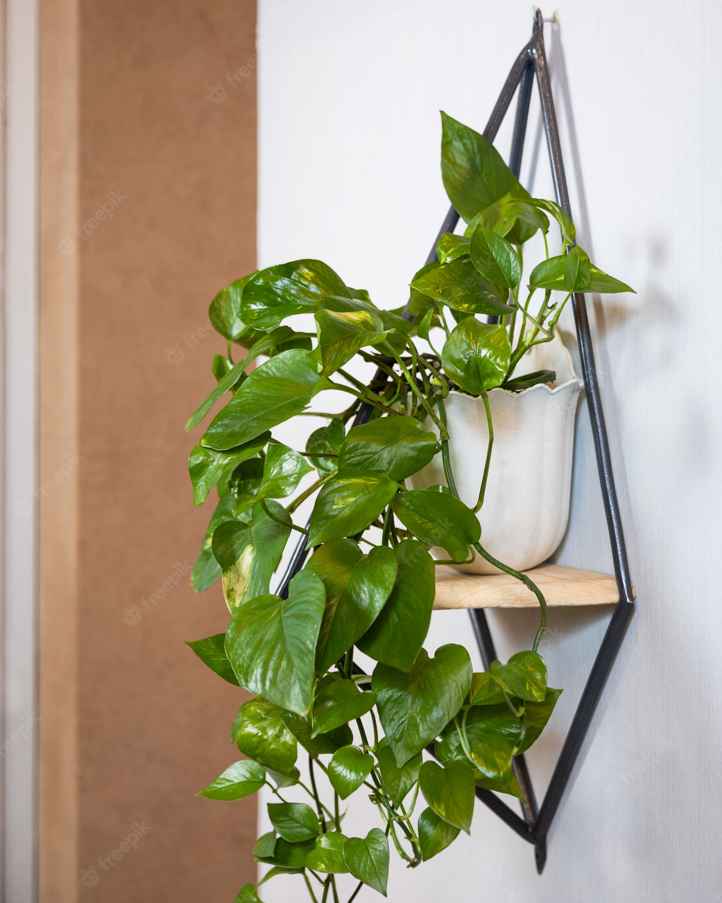
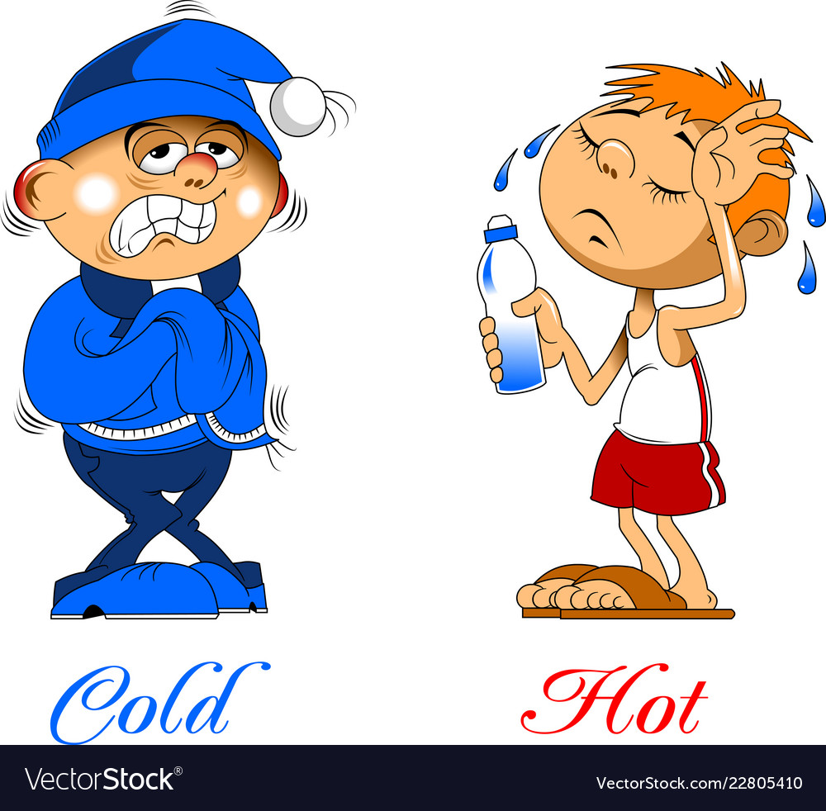
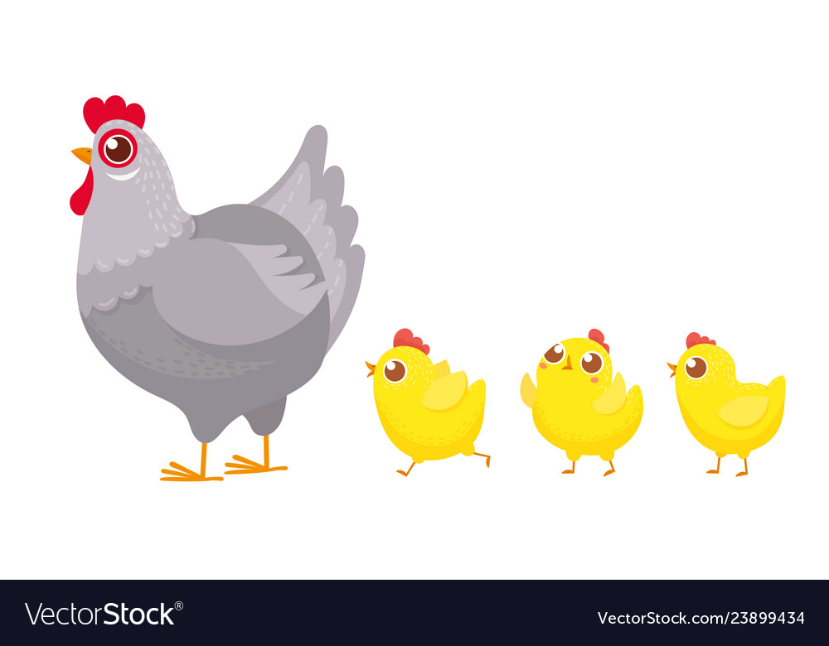
Hình 33.1 - Một số hiện tượng cảm ứng ở sinh vật

Slide 7
a. Phản ứng của cây đối với ánh sáng chiếu từ một phía

Slide 8
b. Phản ứng của rễ cây đối với nguồn nước

Slide 9
c. Phản ứng của cơ thể người đối với nhiệt độ

Slide 10
d. Phản ứng của gà con đối với tiếng kêu của gà mẹ

Slide 11
e. Phản ứng của cây trầu bà đối với giá thể

Slide 12
Câu hỏi 1: Quan sát hình rồi hoàn thành bảng theo mẫu:
a
b
c
d
e

Slide 13
Câu hỏi 1: Quan sát hình rồi hoàn thành bảng theo mẫu:
Hình | Kích thích | Phản ứng
a | Ánh sáng | Ngọn cây hướng về phía có ánh sáng
b | ? | ?
c | ? | ?
d | ? | ?
e | ? | ?

Slide 14
Câu hỏi 1: Quan sát hình rồi hoàn thành bảng theo mẫu:
Hình | Kích thích | Phản ứng
a | Ánh sáng | Ngọn cây hướng về phía có ánh sáng
b | Nguồn nước | Rễ cây mọc hướng về phía có nguồn nước
c | Nhiệt độ thấp/cao | Run rẩy/toát mồ hôi
d | Tiếng gà mẹ | Gà con chạy tới nơi có gà mẹ
e | Giá thể | Cây bám vào giá thể

Slide 15
Câu hỏi 2: Nêu thêm một số ví dụ về hiện tượng cảm ứng ở động vật và thực vật. Chỉ rõ tác nhân kích thích và phản ứng của sinh vật.
ĐÁP ÁN
Con người nổi da gà khi trời lạnh.
Gà chạy đến khi có người cho ăn.
Chó sủa khi gặp người lạ.
Cây hoa quỳnh nở vào ban đêm.

Slide 16
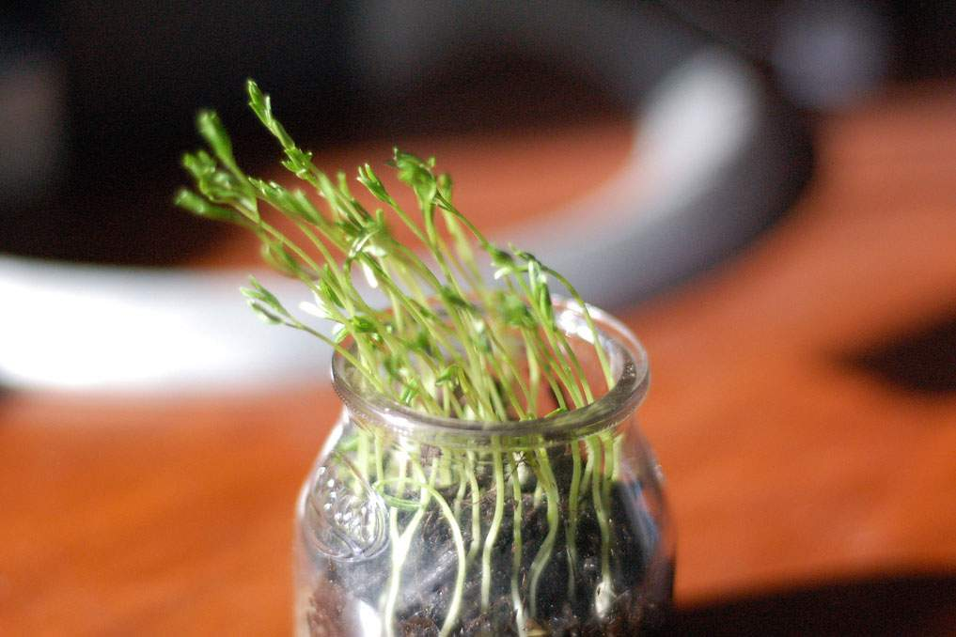

2. VAI TRÒ CỦA CẢM ỨNG Ở SINH VẬT
Câu hỏi: Nếu các sinh vật không có phản ứng đối với các kích thích đến từ môi trường (ví dụ: cây ở hình không có phản ứng hướng về phía có ánh sáng) thì điều gì sẽ xảy ra? Từ đó cho biết vai trò của cảm ứng với sinh vật.
ĐÁP ÁN
Thì sinh vật sẽ không thích ứng được với môi trường sống.
Cảm ứng giúp sinh vật thích ứng với những thay đổi của môi trường để tồn tại và phát triển.

Slide 17
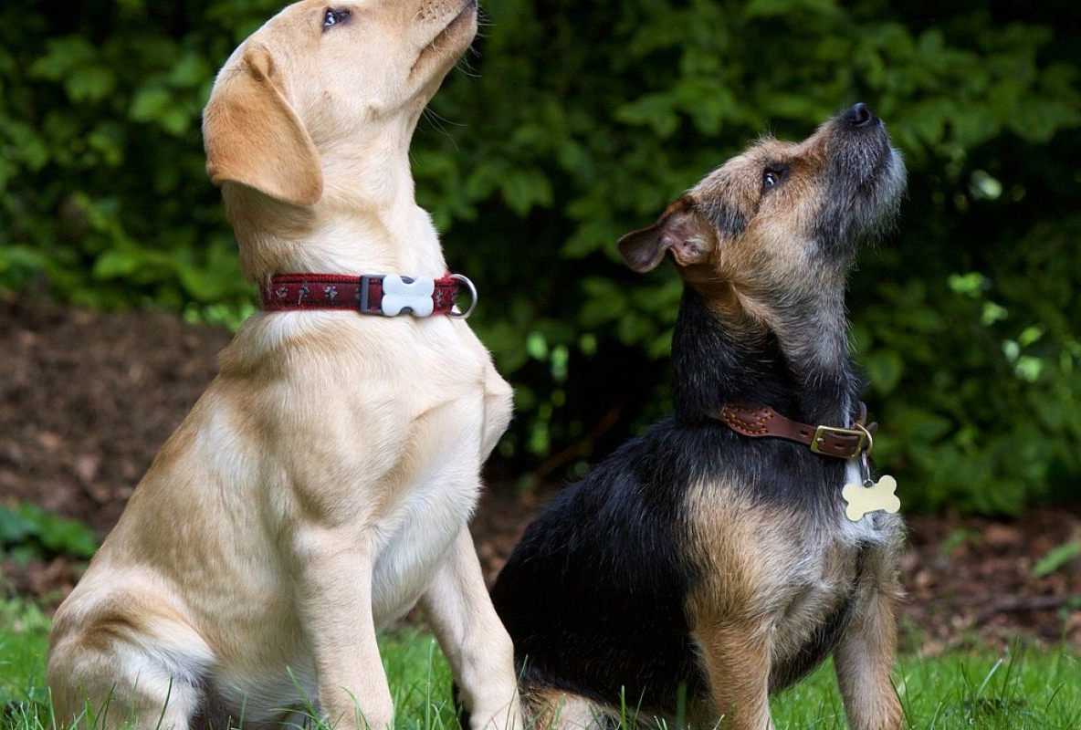
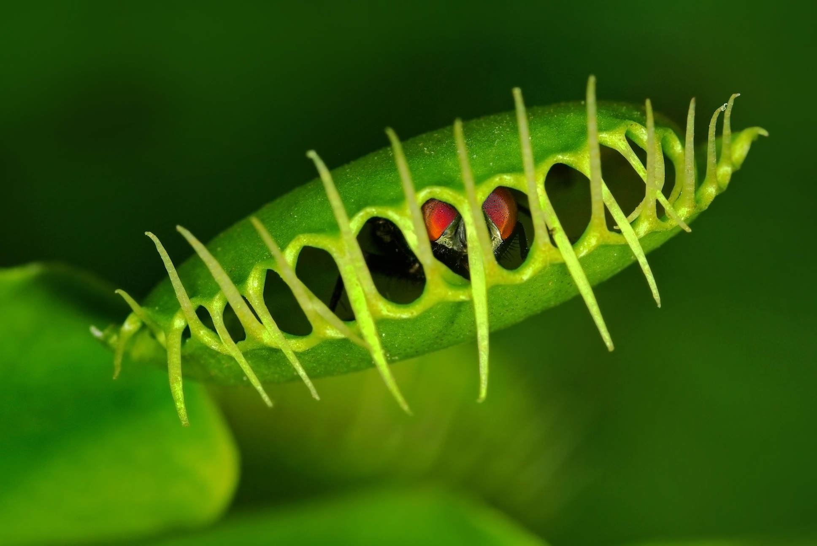
2. VAI TRÒ CỦA CẢM ỨNG Ở SINH VẬT
Cảm ứng giúp sinh vật thích ứng với những thay đổi của môi trường để tồn tại và phát triển.

